Slide 1
LELANG JBA INDONESIA SEMAKIN BUKAN LELANG BIASA TERBUKA UNTUK UMUM
ＬＣＧＣの登場で中古車マーケットは変わったのか？
2014年7月19日
PT．JBAindonesia 塩山和宏
PT.JBA INDONESIA
Jl. Topaz BT.77,JAKARTA TEL: 021-5890 1925 FAX: 021-5890 1932
http://www.jba.co.id

Slide 2
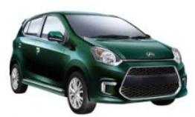
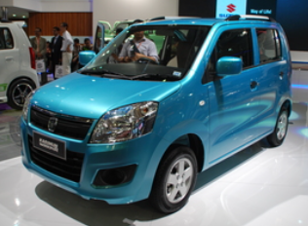
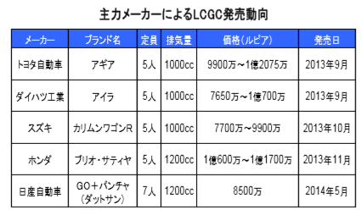
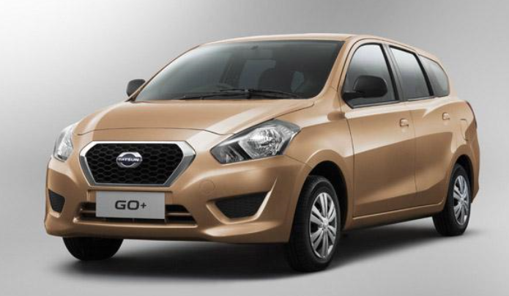
ＬＣＧＣのおさらい
*100ルピア≒1円
この資料では、金額を実感しやすいように主に円換算して表記します
ＬＣＧＣ＝Low Cost Green Car
車体価格*9500万ルピア（95万円）以下
燃費 20km/ℓ以上
部品現地調達率80％以上
専用エンブレム ｅｔｃ．
これまではXENIAの150万円が実質最安値であった

Slide 3
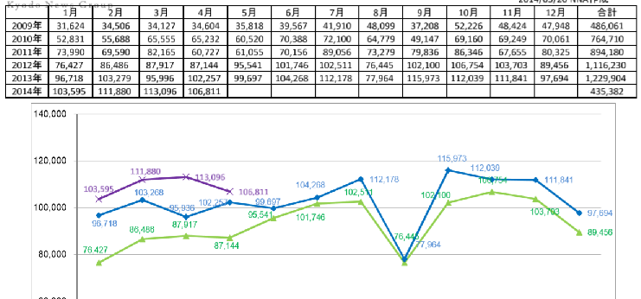
ＬＣＧＣは新たな市場を開拓したのか？ ＬＣＧＣは既存車種を食っただけなのか？
ＬＣＧＣの販売状況
*NNA
2014年1-3月 計4万3999台
トヨタ「アギア」２万631台
ダイハツ「アイラ」１万2697台
スズキ「カリムン ワゴンR」5888台
ホンダ「プリオ・サティヤ」4783台
・1-3月は全体で32万8571台、
内ＬＣＧＣは計4万3999台13.4%
・1-3月対前年は、全体で＋32578台
ＬＣＧＣが無ければ前年割れ？
ＬＣＧＣが無ければ既存車種が売れていた？

Slide 4
ＡＶＡＮＺＡの中古車相場動向
AVANZA1.3G 2009-2010年式
2年間のオークション価格推移（ジャカルタエリア4社オークション結果データ）
ＬＣＧＣ
 | 12-Mar | 12-Apr | 12-May | 12-Jun | 12-Jul | 12-Aug | 12-Sep | 12-Oct | 12-Nov | 12-Dec | 13-Mar | 13-Apr | 13-May | 13-Jun | 13-Jul | 13-Aug | 13-Sep | 13-Oct | 13-Nov | 13-Dec | 14-Jan | 14-Feb | 14-Mar | 14-Apr | 14-May
Average Price | 128.75 | 121.78 | 120.96 | 123.9 | 122 | 111.13 | 117.5 | 113.73 | 115.1 | 121.13 | 115 | 116.73 | 116.14 | 118.23 | 116.33 | 113.33 | 111.74 | 111.19 | 104.94 | 106.56 | 111.68 | 110.7 | 109.14 | 89.13 | 104.37
Highest Price | 129 | 135.5 | 130.5 | 129 | 132 | 129.5 | 128.5 | 130.5 | 125.5 | 123 | 125.5 | 128 | 122 | 124 | 125.5 | 121.5 | 121.5 | 119 | 117.5 | 114.5 | 118 | 117 | 116 | 107.5 | 115
Lowest Price | 128.5 | 108 | 108 | 119 | 104 | 75 | 101 | 77.5 | 75 | 119 | 108.5 | 95.5 | 103 | 103.5 | 94 | 92 | 75.5 | 99 | 72 | 92 | 100 | 90 | 82.5 | 41 | 73.5
＊JBA-I オークション相場検索システムより
2012年4月135.5万円 → 2014年5月115.5万円 直近2年間で20万円下落

Slide 5
前回資料の振り返り①
前回（2012年11月）報告時資料より抜粋
4年
20万円
AVANZA1.3Gは、ＬＣＧＣ前の2012年時点では、
2009年式と2005年式の価格差は20万円だった。→５万円／年
直近２年間では、前頁の通り20万円下落した。 →10万円／年
Before
下げ幅拡大
After
AVANZAの新車は、直近２年間で151万円から179万円に大きく値上げした。
にもかかわらず、中古車の下げ幅は以前より拡大していることから、実態上はもっと大きく相場を落としていると考えることもできる。

Slide 6
前回資料の振り返り②
今のところ、2012年当時に予想した通りの相場変動となっている
現在この辺り
発売時期が遅れた
まだ出揃っていない
前回（2012年11月）報告時資料より抜粋

Slide 7
相場推移とＬＣＧＣ発売時期
ﾜｺﾞﾝR発売
GO発売
ｱｷﾞﾗ、ｱｲﾗ発売
ﾌﾞﾘｵ発売
ﾚﾊﾞﾗﾝ需要
新車値上げ
値引き減少
新車値引き増加
LCGC発売時期と相場を直接関連付けるには無理がある。
事前情報が出た段階から動き出したと考えることは可能。

Slide 8
オークション相場の変動要因
値動きはＬＣＧＣだけの影響ではない
新車値上げ インフレ
新車値引き(2013年12月時）
→新車値上げ時は中古車相場も「つれ高」傾向となる
 | Alphard 2.4G | Avanza 1.3G | Terios TX | JAZZ RS | APV Arena SGX
2013.5 | 834 | 165.8 | 192.5 | 221 | 165.6
2014.5 | 890.5 | 179.1 | 208.2 | 232.5 | 171.2
前年比 | 106.8% | 108% | 108.2% | 105.2% | 103.4%
（最低賃金1.3万円→2.4万円 2年で186%）
→新車値引きは中古車相場を下げる要因のひとつ
値引き額 | 0 | -20 | -20 | -20 | -15
アルファードは値上げ額が大きいという情報が事前に漏れており、ディーラーが売り渋りしていた。（売ってもらえないとの声も）
新車値引きを頭金に換算することで、AVANZAの新車は実質頭金13万円で購入可能に。
100万円の中古車購入の場合は、20万円の頭金が必要。

Slide 9
今回の相場下落までの流れ
待てない人が
良質中古車へ
需要の増加 販売台数増加
納車３ヶ月待
値引き無し
LCGCおよび今後の市場を見据えた各メーカーの増産体制
新工場建設 部品メーカー進出
納車待ち解消
販売店在庫の増加
値引きの増加
値引きにより中古車との価格差縮小
中古車相場の下落
実質頭金が抑えられ、新車が買いやすくなる
現状ではややｵｰﾊﾞｰｽﾍﾟｯｸ
新車も需給バランスで実売相場は変わる
値引き額は
頭金に換算できる

Slide 10
結論（弊社の見解）
ＬＣＧＣの登場で中古車マーケットは変わりつつある
中古車相場（卸売）が下がっている事は間違い無い
しかし、ＬＣＧＣだけが要因とは言えない
中古車相場は新車実売価格の影響も受ける
これまでの相場が高すぎた、と考えるのが自然（極端な供給過少）
現在は適正相場（適度な需給バランス）に向かっている過程
ＬＣＧＣだけでなく、次世代新型車の投入によって、更に適正相場に向かうであろう
ＬＣＧＣの登場は、適正相場への「引き金」
今後のインドネシア中古車マーケットは、マイカーマーケット次第で大きく変貌する可能性がある。果たしてＬＣＧＣは、マイカーブームの火付け役となることができるのか？

Slide 11
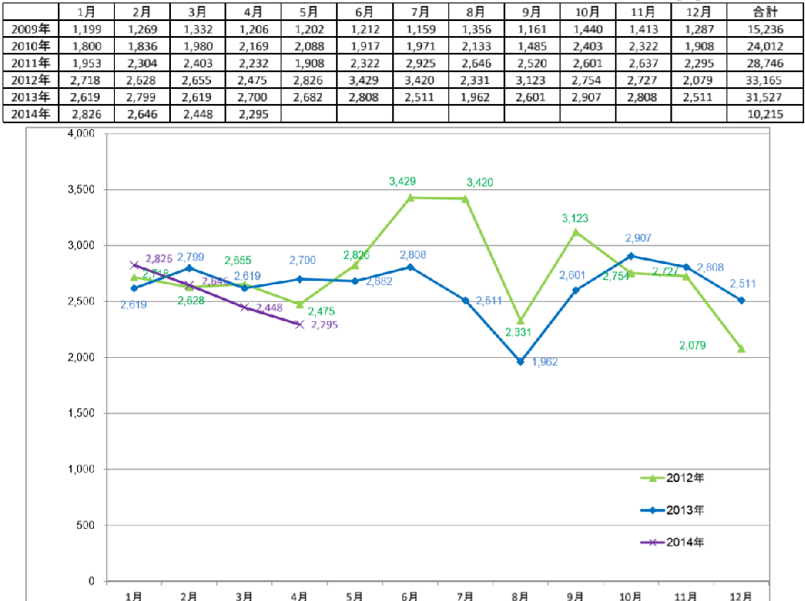
その他の市場変化
ＩＳＵＺＵ販売台数推移
トラック不調
資源価格下落？
渋滞悪化
輸送業の業績悪化
商品中古車発生機会の増加
法人代替
リースアップ

Slide 12
質疑応答
申し訳ございませんが、発表資料としてはこの程度にとどめさせていただきます。
より専門的な内容、細かい事柄、感覚的な話など、他にも引き出しは沢山ございますので、質疑応答にて何なりと遠慮なくご質問ください。

Slide 13
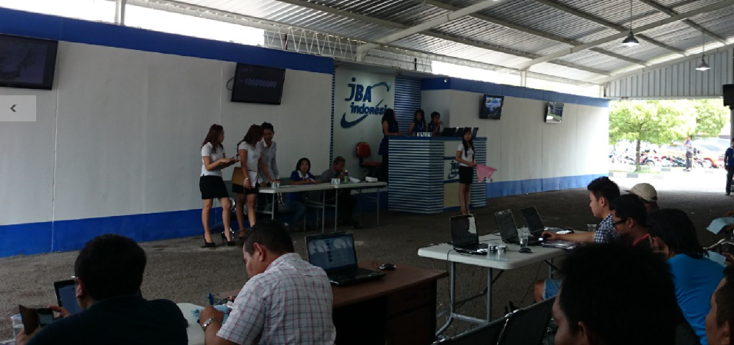
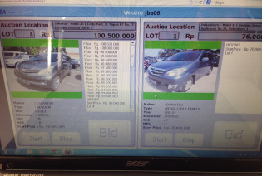
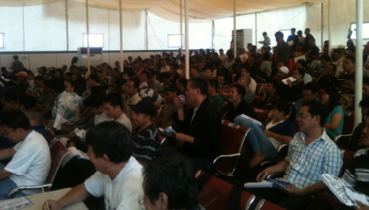
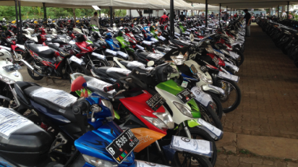
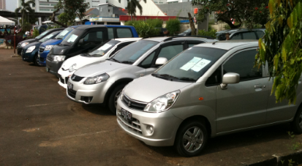
About us
LELANG JBA INDONESIA BUKAN LELANG BIASA TERBUKA UNTUK UMUM
社名 PT.JBA INDONESIA
本社会場
Jl.Topaz BT No.77,JAKARTA
(LOTTE MART Meruya)
会場 SURABAYA 他 計7ヵ所
開業 Nov.2011
資本金 100億ルピア
株主
㈱ジャパンバイクオークション 66%
三井物産㈱ 14.5%
PT.SUMMIT AUTOGROUP 14.5%
Local partner 5%
WEB http://www.jba.co.id
お問い合わせ
shioyama@jba.co.id +62(0)82112877177 塩山
PT.JBA INDONESIA
Jl. Topaz BT.77,JAKARTA TEL: 021-5890 1925 FAX: 021-5890 1932
http://www.jba.co.id

Slide 14
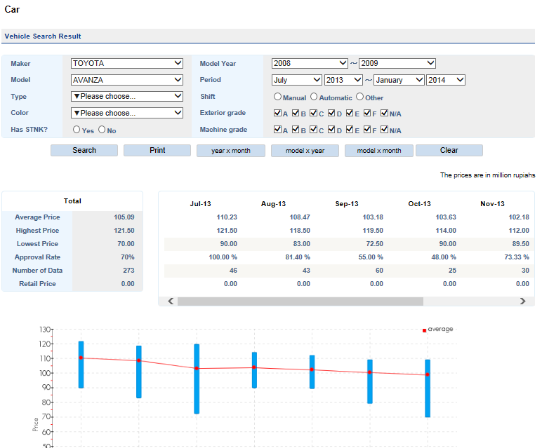
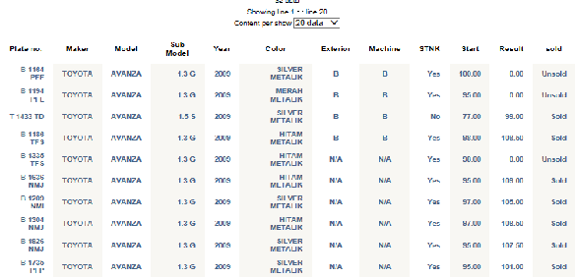
Market Price System
LELANG JBA INDONESIA SEMAKIN BUKAN LELANG BIASA TERBUKA UNTUK UMUM
オークション相場システム
ジャカルタ近郊での開催
JBA＋他社に対応しています
実態が見えにくい店頭小売価格に惑わされることなく、卸売相場の動向（換金価値の動向）を知ることができます。
Use this Easy to trade-in
PT.JBA INDONESIA
Jl. Topaz BT.77,JAKARTA TEL: 021-5890 1925 FAX: 021-5890 1932
http://www.jba.co.id

